Slide 1
MQTT

Slide 2
MQTT
O MQTT (Message Queue Telemetry Transport) é em um protocolo de mensagens leve / light-weight criado em 1999.
O objetivo original dele era ser um protocolo adequado para comunicação entre máquinas / dispositivos em rede (tanto local como Internet).
Este tipo de comunicação é referenciada na literatura técnica como M2M (Machine-to-Machine).

Slide 3
MQTT
Pelo fato de não utilizar alto poder computacional (processamento e uso de memória RAM), assim como não utilizar alta banda de Internet, o MQTT é um dos protocolos mais adequados atualmente para comunicação M2M e telemetria em dispositivos embarcados de forma geral.
Justamente por isso, o MQTT é popular em se tratando de Internet das Coisas.

Slide 4
MQTT
Uma comunicação MQTT é composta das seguintes partes:
Publishers: o(s) dispositivo(s) que irá (irão) disponibilizar informações.
Subscribers: o(s) dispositivo(s) que irá (irão) receber as informações.

Slide 5
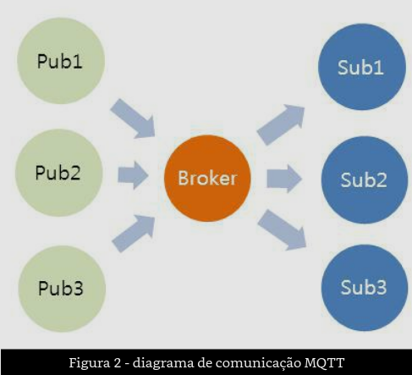

Slide 6
Broker: este é o servidor da comunicação MQTT.
Ele fica “na nuvem” (em um servidor na Internet, acessível de qualquer lugar do mundo desde que haja conexão com à Internet).
Teoricamente, não há limites máximo e mínimo especificados de subscribers e publishers em uma mesma comunicação MQTT, portanto a escalabilidade de uma comunicação MQTT pode ser altíssima.

Slide 7
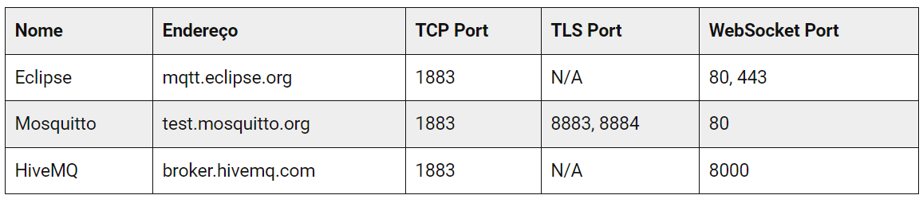
Brokers públicos
Quando preciso de um broker na nuvem para validar uma conexão geralmente uso os seguintes brokers públicos:

Slide 8
Apesar da distinção entre publisher e subscriber
um dispositivo pode, de forma simultânea, publicar (fazer publish) em N tópicos diferentes
E se subscrever (ser subscriber) em X tópicos distintos.
Ou seja, um mesmo dispositivo pode ser publisher e subscriber, o que significa que todos podem enviar e receber informações.

Slide 9
Os dispositivos publishers enviam informações para o Broker.
Por sua vez, os dispositivos subscribers recebem tais informações do Broker e ele gerencia a troca de mensagens.
Ou seja, o “trabalho pesado” de sincronizar o envio e recebimento fica sob inteira responsabilidade do Broker, o que faz com que os sistemas embarcados (publishers e subscribers) fiquem livres para gerenciar outras coisas, inclusive entrar em sleep ou deep sleep mode.

Slide 10
O MQTT além de utilizar poucos recursos computacionais, pode-se afirmar que o MQTT leva a uma redução de consumo energético (se comparado a alguns outros protocolos de comunicação, como o HTTP, por exemplo).

Slide 11
Tópico: “chave” / identificação da informação publicada. É usado para direcionar a informação publicada / enviada a quem assina (quem “dá subscribe”) no tópico, permitindo ao broker MQTT gerenciar esta entrega de mensagens.
O tópico consiste de uma string (por exemplo: MQTTTesteTopico)

Slide 12
Payload: informação que deseja enviar (propriamente dita).

Slide 13
Um publisher, conectado ao Broker (servidor MQTT) , envia / publica as informações em um dado momento.
Os subscribers, assim como os publishers, também estão conectados aos brokers e “escutando” mensagens trafegadas com o tópico-alvo. Quando uma mensagem com o tópico alvo é publicada, automaticamente são direcionadas aos subscribers.

Slide 14
Em termos de portas de comunicação MQTT, tipicamente há duas opções:
Porta 1883: conexão com broker MQTT sem encriptação. Por razões de segurança, é recomendado o uso de MQTT com conexão não encriptada somente para testes rápidos, protótipos e afins, nunca em produtos finais.
Porta 8883: conexão com broker MQTT com encriptação (usando TLS/SSL).
O uso de encriptação na conexão MQTT é algo não tão simples de se fazer

Slide 15
QoS 0 - No máximo uma vez
Nesse QoS a mensagem é enviada apenas uma vez e não haverá passos seguintes, dessa forma a mensagem não será armazenada, nem haverá um feedback para saber se ela chegou ao destinatário.
Esse modo de transferência é o mais rápido, porém o menos seguro já que a mensagem será perdida caso o envio falhe ou o cliente esteja desconectado.

Slide 16
QoS 1 - Pelo menos uma vez
Nesse modo de transferência, a mensagem é entregue pelo menos uma vez, havendo uma espera da recepção de feedback da entrega da mensagem, o chamado PUBACK. Não recebendo o PUBACK, a mensagem continuará sendo enviado até que haja o feedback.
Nesse QoS pode acontecer da mensagem ser enviada diversas vezes e ser processada diversas vezes.
Para que haja o envio da mensagem mais de uma vez, a mensagem precisa ser armazenada. Ela será excluída do receptor após ter recebido o feedback de confirmação do envio.

Slide 17
QoS 2 - Exatamente uma vez
Nesse modo de transferência, a mensagem é entregue exatamente uma vez, necessitando que a mensagem seja armazenada localmente no emissor e no receptor até que seja processada.

Slide 18
Download Loja do Windows MQTTBOX

Slide 19
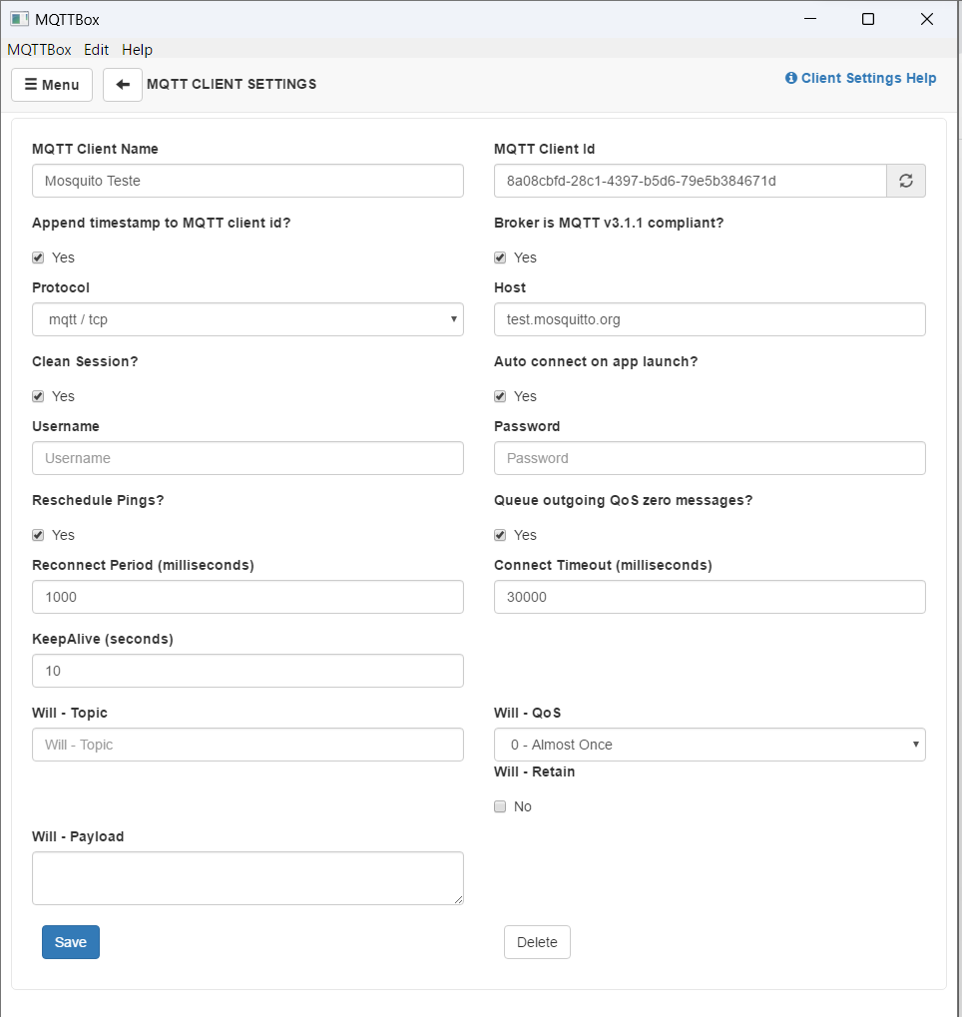

Slide 20
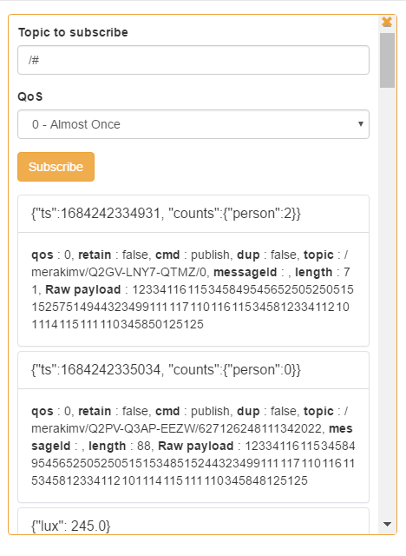

Slide 21
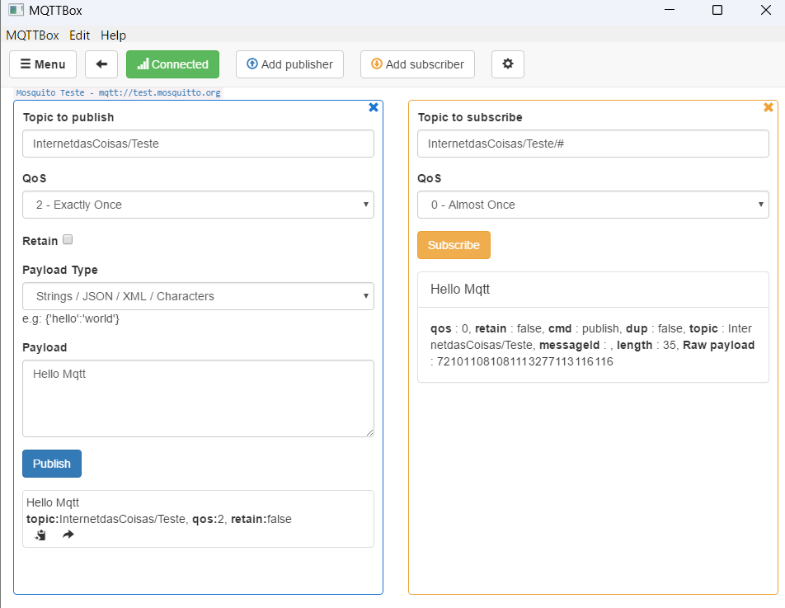

Slide 22


Slide 23
Instalação da biblioteca para comunicação MQTT PubSubClient,

Slide 24
